Slide 1
স্বাগতম

Slide 2
শিক্ষক পরিচিতি
মোঃ খায়রুল ইসলাম
কম্পিউটার শিক্ষক
শ্রীশ চন্দ্র বিদ্যানিকেতন,
বাসুদেব পুর ,নলডাংগা
নাটোর।
ইমেল - khairulislamscv@gmail.com
মোবাইল নং- ০১৭১৪২৩২৬৭৩

Slide 3
পাঠ পরিচিতি
শ্রেণী. 10ম
বিষয়.পৌরনীতি ও নাগরিকতা
সময়ঃ ৪৫ মি.

Slide 4
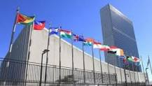
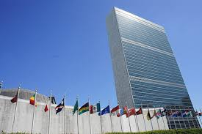
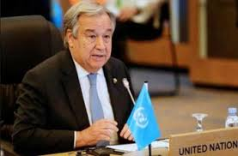
নিচের চিত্রগুলি লক্ষ্য কর

Slide 5
পাঠ শিরোনাম
জাতিসংঘ

Slide 6
শিখনফল
লীগ অব নেশনস সম্পর্কে ব্যাখ্যা করতে পারবে।
জাতিসংঘ গঠনের পটভূমি বর্ননা করতে পারবে।
জাতিসংঘ গঠনের উদ্দেশ্য বর্ননা করতে পারবে।

Slide 7
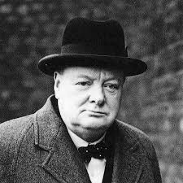
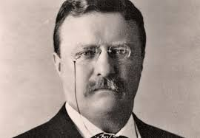
উপস্থাপন
মাত্র ২৫ বছরের ব্যবধানে পৃথিবীতে দুটি বিশ্বযুদ্ধ সংঘটিত হয়েছিল। প্রথমটি হয়েছিল ১৯১৪- ১৯১৮ সাল পর্যন্ত এবং দ্বিতীয়টি ১৯৩৯-১৯৪৫ সাল পর্যন্ত । বিভিন্ন দেশ এ যুদ্ধে জড়িয়ে পড়েছিল । তাই প্রথম বিশ্বযুদ্ধের পর বিশ্বশান্তি প্রতিষ্ঠার জন্য ১৯২০ সালে গঠিত হয়েছিল জাতিপুঞ্জ বা লীগ অব নেশনস । কিন্তু বিভিন্ন দেশের স্বার্থের সংঘাতের কারণে এ সংস্থাটি স্থায়িত্ব লাভ করেনি। ফলে ১৯৩৯ সালে দ্বিতীয় বিশ্বযুদ্ধ পৃথিবীকে গ্রাস করে।। আণবিক বোমার আঘাতে জাপানের দুটি শহর হিরোশিমা ও নাগাসাকি সম্পুর্ন বিধ্বস্ত হয়। মারা যায় কয়েক কোটি মানুষ। দ্বিতীয় বিশ্বযুদ্ধের ধ্বংসলীলা দেখে বিশ্ববাসী শংকিত ও হতবাক হয়ে যায়। ফলে ১৯৪১ সাল থেকে বিশ্বনেতৃবৃন্দ জাতিসংঘ প্রতিষ্ঠার প্রচেষ্টা হাতে নেয়।

Slide 8
তৎকালীন ব্রিটিশ প্রধানমন্ত্রী উইনস্টন চার্চিল এবং যুক্তরাষ্ট্রের প্রেসিডেন্ট থিউডর রুজভেল্টের উদ্যোগে এবং বিভন্ন দেশের বিশ্বনেতৃবৃন্দ এর সাথে দীর্ঘ আলাপ- আলোচনার ফলশ্রুতিতে ১৯৪৫ সালের ২৪ শে অক্টোবর যুক্তরাষ্ট্রের সানফ্রানসিসকো শহরে জাতিসংঘ প্রতিষ্ঠা লাভ করে। এভাবে দ্বিতীয় বিশ্বযুদ্ধের ধ্বংসলীলা – পরবর্তী বিশ্বব্যাপী শান্তি প্রতিষ্ঠার প্রত্যাশায় জাতিসংঘের জন্ম। শুরুতে জাতিসংঘের সদস্যসংখ্যা ছিল ৫০ । বর্তমানে এর সদস্যসংখ্যা ১৯৩ । যুক্তরাষ্ট্রের নিউইয়র্কে এর সদর দপ্তর অবস্থিত । জাতিসংঘের মহাসচিব হচ্ছেন এর প্রধান প্রশাসনিক কর্মকর্তা । নরওয়ের অধিবাসী ট্রিগভেলি ছিলেন জাতিসংঘের প্রথম মহাসচিব। বর্তমান মহাসচিবের নাম আন্তনিও গুতেরেস । তিনি পুর্তুগালের অধিবাসী । জাতিসংঘের পতাকাটি হালকা নীল রঙের। মাঝখানে সাদা জমিনের মধ্যে বিশ্বের বৃত্তাকার মানচিত্র রয়েছে। এর দুপাশ দুটি জলপাই পাতার ঝাড় দিয়ে বেষ্টিত ।
জাতিসংঘ গঠনের উদ্দেশ্য
১। শান্তির প্রতি হুমকি ও আক্রমনাত্নক কার্যকলাপ প্রতিরোধ করে বিশ্ব শান্তি, শৃঙ্খলা ও নিরাপত্তা নিশ্চত করা।
২। সকল মানুষের সমান অধিকারের প্রতি সম্মান প্রদর্শনের মাধ্যমে বিশ্বের সকল রাষ্ট্রের মধ্যে সম্প্রীতি ও বন্ধুত্বপুর্ন পরিবেশ সৃষ্টি
৩। অর্থনৈতিক, সামাজিক, সাংস্কৃতিক ও মানবসেবামূলক সমস্যার সমাধানে আন্তর্জাতিক সহযোগিতা গড়ে তোলা।
৪। জাতি, ধর্ম,বর্ণ, ভাষা ও নারী-পুরুষ নির্বিশেষে সকলের স্বাধীনতা ও মৌলিক অধিকারের প্রতি সম্মান ও শ্রদ্ধাবোধ গড়ে তোলা।
৫। আন্তর্জাতিক আইনের সাহায্যে আন্তর্জাতিক বিবাদের মীমাংসা করা।

Slide 9
জোড়ায় কাজ
১। লীগ অব নেশনস সম্পর্কে সংক্ষেপে লিখ।
সময় ৫ মিনিট

Slide 10
দলীয় কাজ
১। জাতিসংঘ গঠনের উদ্দেশ্য বর্ননা কর।

Slide 11
মূল্যায়ন
১। লীগ অব নেশনস প্রতিষ্ঠিত হয় কত সালে ?
২। জাপানের কোন দুটি শহর ধ্বংস হয়েছিল ?
৩। জাতিসংঘের প্রথম মহাসচিবের নাম কি ছিল ?

Slide 12
বাড়ির কাজ
জাতিসংঘ গঠনের পটভূমি ব্যাখ্যা কর ।

Slide 13
সবাইকে ধন্যবাদ

